Slide 1
TRƯỜNG TIỂU HỌC MAI PHA
CHÀO ĐÓN QUÝ THẦY CÔ GIÁO
ĐẾN DỰ GIỜ LỚP 1A4
MÔN: TIẾNG VIỆT 1
Giáo viên: Chu Thị Thùy Trang

Slide 2
Tiết 1

Slide 3
01
KHỞI ĐỘNG

Slide 4
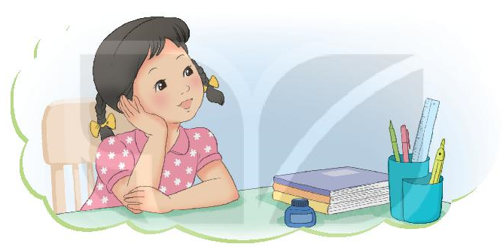
1
Từ khi đi học, em thích và không thích những gì?

Slide 5
02
ĐỌC

Slide 6
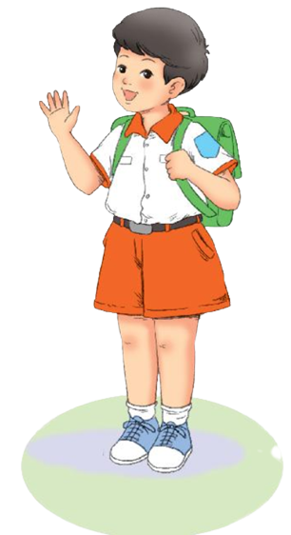
2
Tôi là học sinh lớp 1
Tôi tên là Nam, học sinh lớp 1A, Trường Tiểu học Lê Quý Đôn. Ngày đầu đi học, mặc bộ đồng phục của trường, tôi hãnh diện lắm.
Hồi đầu năm học, tôi mới học chữ cái. Thế mà bây giờ, tôi đã đọc được truyện tranh. Tôi còn biết làm toán nữa. Tôi có thêm nhiều bạn mới.
Ai cũng bảo từ khi đi học, tôi chững chạc hẳn lên.
(Trung Sơn)
ĐỌC

Slide 7
2
Tôi là học sinh lớp 1
Tôi tên là Nam, học sinh lớp 1A, Trường Tiểu học Lê Quý Đôn. Ngày đầu đi học, mặc bộ đồng phục của trường, tôi hãnh diện lắm.
Hồi đầu năm học, tôi mới học chữ cái. Thế mà bây giờ, tôi đã đọc được truyện tranh. Tôi còn biết làm toán nữa. Tôi có thêm nhiều bạn mới.
Ai cũng bảo từ khi đi học, tôi chững chạc hẳn lên.
(Trung Sơn)
ĐỌC

Slide 8
2
CHIA ĐOẠN
Tôi là học sinh lớp 1
Tôi tên là Nam, học sinh lớp 1A, Trường Tiểu học Lê Quý Đôn. Ngày đầu đi học, mặc bộ đồng phục của trường, tôi hãnh diện lắm.
Hồi đầu năm học, tôi mới học chữ cái. Thế mà bây giờ, tôi đã đọc được truyện tranh. Tôi còn biết làm toán nữa. Tôi có thêm nhiều bạn mới.
Ai cũng bảo từ khi đi học, tôi chững chạc hẳn lên.
(Trung Sơn)

Slide 9
Tôi là học sinh lớp 1
Tôi tên là Nam, học sinh lớp 1A, Trường Tiểu học Lê Quý Đôn. Ngày đầu đi học, mặc bộ đồng phục của trường, tôi hãnh diện lắm.
Hồi đầu năm học, tôi mới học chữ cái. Thế mà bây giờ, tôi đã đọc được truyện tranh. Tôi còn biết làm toán nữa. Tôi có thêm nhiều bạn mới.
Ai cũng bảo từ khi đi học, tôi chững chạc hẳn lên.
1
2
3
4
5
6
7

Slide 10
GIẢI NGHĨA TỪ
đồng phục: quần áo được may hàng loạt cùng một kiểu dáng, cùng một màu sắc theo quy định của một trường học, cơ quan, tổ chức.
1
2
hãnh diện: vui sướng và tự hào.
chững chạc: đàng hoàng, ở đây ý nói: có cử chỉ và hành động giống như người lớn.
3

Slide 11
2
ĐỌC VĂN BẢN
Tôi là học sinh lớp 1
Tôi tên là Nam, học sinh lớp 1A, Trường Tiểu học Lê Quý Đôn. Ngày đầu đi học, mặc bộ đồng phục của trường, tôi hãnh diện lắm.
Hồi đầu năm học, tôi mới học chữ cái. Thế mà bây giờ, tôi đã đọc được truyện tranh. Tôi còn biết làm toán nữa. Tôi có thêm nhiều bạn mới.
Ai cũng bảo từ khi đi học, tôi chững chạc hẳn lên.
(Trung Sơn)

Slide 12
Củng cố

